Slide 1
GeoTools와 GeoServer를 이용한 KOPSS Open API의 구현
2011.10.28
이민파(MapPlus)
mapplus@gmail.com
http://onspatial.com

Slide 2
OGC Web Service – WMS, WFS ?

Slide 3
Online Processing?

Slide 4
순서
1. KOPSS
2. KOPSS Open API
3. Why GeoTools & GeoServer?
4. Implementing WPS & Demo

Slide 5
Part 1: KOPSS

Slide 6
국토공간계획지원체계(KOPSS)란?
KO
rea
P
lanning
S
S
upport
ystems
첨단정보기술과 각종 공간분석기법을 활용하여
국토정책 및 공간계획 수립을 지원하는
의사결정지원도구
국토공간계획의
과학화, 투명화, 합리화 추구
[출처: http://www.kopss.go.kr]

Slide 7
KOPSS 5대 분석모형
모 형 분 야 | 세 부 모 형 | 개 발 내 용
지역계획 | 국토현황다차원분석모형 | 국토현황에 대한 각종 통계정보를 시공간차원에서 분석
 | 지역개발사업계획지원모형 | 전국 지역개발사업에 대한 종합적 관리 및 인접지역 사업의 특성 모니터링
토지이용계획 | 토지수요예측모형 | 토지의 효율적인 활용을 위해 장래 발생하게 될 토지의 용도별 수요 예측
 | 토지개발가능지분석모형 | 개발부지 선정계획의 신뢰성을 확보할 수 있는 토지개발가능지 탐색
 | 토지이용계획지원모형 | 토지용도별 적합성 분석, 최적 지역에 용도배치하기 위한 지원 모형
도시재정비계획 | 도시내부공간관리지원모형 | 도심내 재활용 및 재정비 가능 지구 탐색
 | 도시재정비촉진지구선정지원모형 | 도시재정비촉진지구 선정을 위한 잠재력평가 및 도심재생 정책 지원
기반시설계획 | 기반시설입지계획지원모형 | 주민복지 향상과 형평성 제고를 위한 이용자 중심의 시설입지계획지원
 | 기반시설공급적정성평가모형 | 도시기반시설의 입지와 서비스 체계 분석, 공공서비스 공급 적정성 평가
경관계획 | 경관계획지원모형 | 도시개발에 따른 경관훼손 및 건조환경 변화에 대한 3차원 시뮬레이션
[출처: http://www.kopss.go.kr]

Slide 8
어떤 모형들이 있나?
‘지역이’
‘터잡이’
‘재생이’
‘시설이’
‘경관이’
지역계획
지원모형
토지이용계획
지원모형
도시재정비계획
지원모형
도시기반시설계획
지원모형
경관계획
지원모형
국토현황
다차원
분석모형
토지개발
가능지
분석모형
도시내부공간
관리모형
기반시설입지
분석모형
3차원
경관계획
지원모형
토지수요
예측모형
지역개발사업
관리지원모형
도시재정비
촉진지구
선정지원모형
기반시설
공급적정성
평가모형
토지이용계획
지원모형
[출처: http://www.kopss.go.kr]

Slide 9
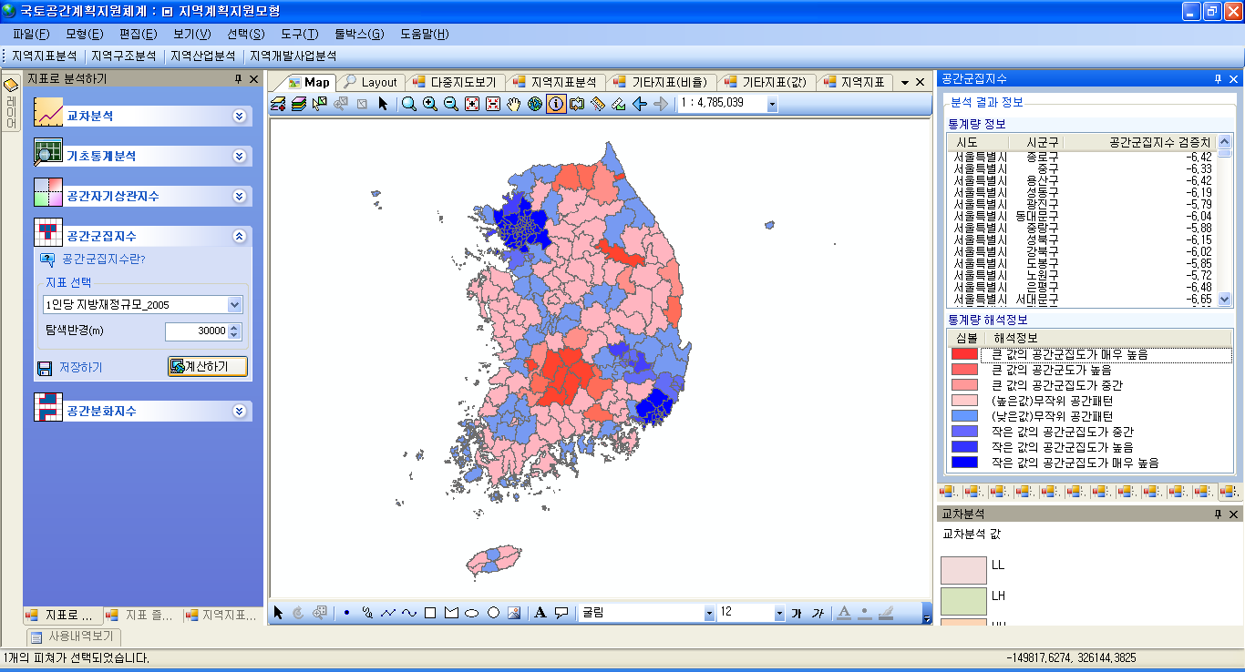
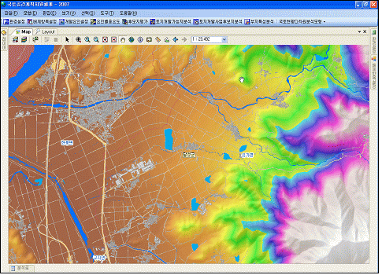
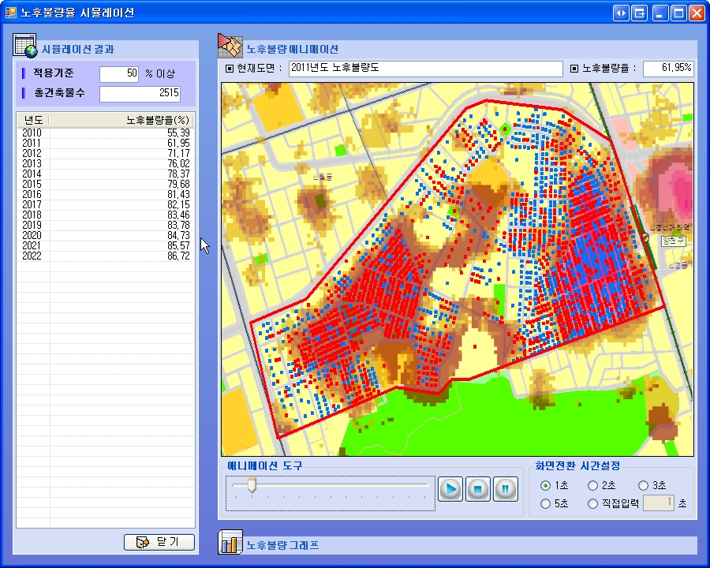
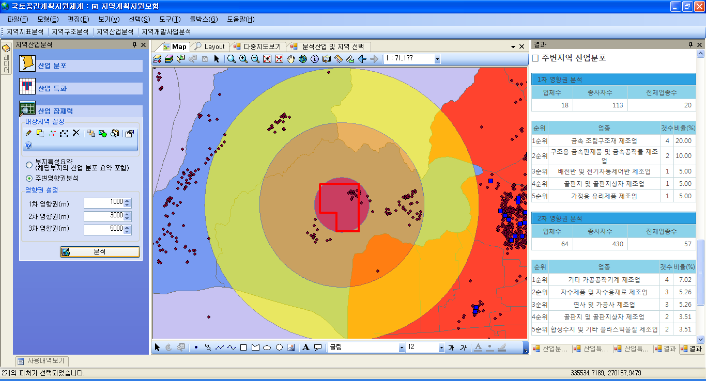
어떤 분석기능들이 사용되나?
[출처: http://www.kopss.go.kr]

Slide 10
Part 2: KOPSS Open API

Slide 11
KOPSS Open API란?
기존 C/S(ArcObjects) 프로그램을 GIS엔진에 상관없이 웹 환경에서 구현하기 위한 표준 인터페이스
KOPSS를 구축하기 위해서는 데이터에 접근하고, 이 데이터를 분석·처리하여 표현할 수 있는 체계가 필요
OGC에서는 이 일련의 처리를 OGC Web Service(OWS)로 정의하고 있으며, Web Map Service(WMS), Web Feature Service(WFS), Web Coverage Service(WCS), Web Processing Service(WPS) 등이 있음
KOPSS Open API는 OGC 웹 서비스를 기반표준(WMS, WFS, WCS, WPS)과 응용표준(WPS 프로세스 정의)으로 구분하고 있으며 WPS 프로세스 구현이 핵심

Slide 12
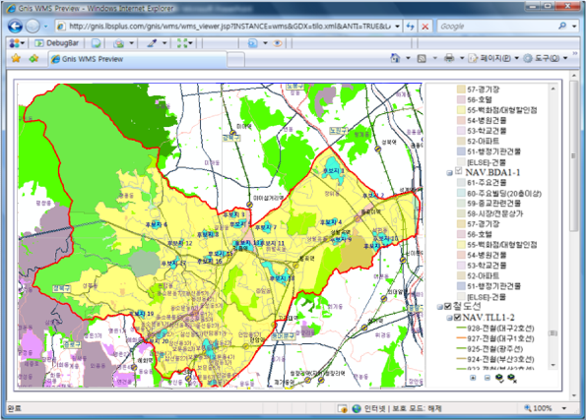
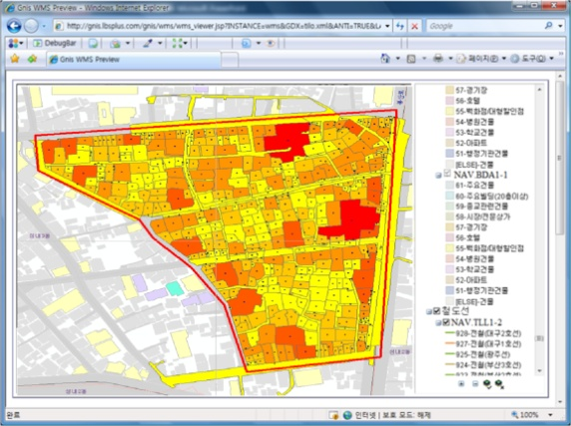
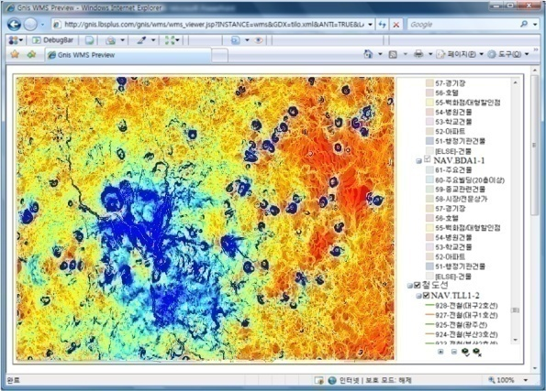
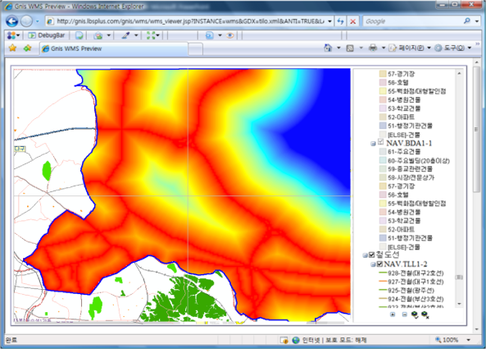
KOPSS에 적용한 OWS
Visualization(WMS), Data Access & Management(WFS, WCS), Analysis(WPS)로 구성
Service Type | Version | Operation
Web Map Service (Visualization) | 1.3 | GetCapabilities
 |  | GetMap
 |  | GetFeatureInfo
 |  | GetLegendGraphic(SLD)
 |  | GetStyles(SLD)
 |  | PutStyles(SLD)
Web Feature Service (Access & Management) | 1.1 2.0 | GetCapabilities
 |  | GetFeature
 |  | DescribeFeatureType
 |  | Transaction
Web Coverage Service (Access) | 1.1 | GetCapabilities
 |  | DescribeCoverage
 |  | GetCoverage
Web Processing Service (Analysis) | 1.0 | GetCapabilities
 |  | DescribeProcess
 |  | Execute
WMS
WFS
Get Map & Legend Graphic
Spatial Query & Update/Delete Feature
WCS
WPS
Get DEM, Slope Raw Data
Vector & Grid GeoProcessing Analysis

Slide 13
KOPSS 적용 표준현황
구분 | OGC 표준 | 버전 | 비고
서비스 | Web Map Service(WMS) | 1.3
 | Web Feature Service(WFS) | 1.1
 | Web Coverage Service(WCS) | 1.1
 | Web Processing Service(WPS) | 1.0
서비스 지원 및 응용 | Styled Layer Descriptor(SLD) | 1.1
 | Symbology Encoding Standard(SES) | 1.1
 | Filter Encoding Standard(FES) | 1.1/2.0
 | Geographic Objects & GeoAPI | 1.0/3.0
포맷 | Geography Markup Language(GML) | 3.1/3.2
 | Keyhole Markup Language(KML) | 2.2
 | GML in JPEG 2000 | 1.0
 | network Common Data Form (netCDF) | 1.0
 | GeoTiff, PNG, BMP, GeoJSON… | - | 산업계 표준

Slide 14
WPS (Web Processing Service)란?
지리정보에 대한 다양한 처리 서비스(geo-processing)를 웹에서 정의하고 접근할 수 있도록 하기 위한 인터페이스이며 모든 OGC 표준 웹 서비스들과 상호호환성을 갖도록 정의됨
WPS는 간단한 계산(버퍼 연산 등)에서부터 복잡한 분석 연산(기후 모델의 생성 등)을 지원하며
원칙적으로 WPS 인터페이스를 구현함에 있어 어떠한 제약사항도 없음
OpenGIS® Web Processing Service : OGC 05-007r7
※ Geo-Processing이란 GIS 데이터를 조작하기 위해 사용되는 작업으로 하나 이상의 입력 데이터를 이용하여 자료를 처리하여 결과물을 반환하는 형식이며, 일반적으로 중첩, 래스터 처리, 데이터 변환 등이 있음

Slide 15
WPS Interface
요청 | 응답 | 설명
GetCapabilities | XML | 서비스 가능한 Process들의 메타정보를 XML로 반환 HTTP GET method using KVP (mandatory), HTTP POST method using XML (optional) Ex) http://localhost:8090/geoserver/wps?service=WPS&version=1.0.0&request=GetCapabilities
DescribeProcess | XML | 하나 이상의 프로세스에 대한 상세정보(input, output, 사용가능 포맷 등)를 XML로 반환 HTTP GET method using KVP (mandatory), HTTP POST method using XML (optional) Ex) http://localhost:8090/geoserver/wps?service=WPS&version=1.0.0&request=DescribeProcess&Identifier=JTS:contains
Execute | XML 등 | WPS가 제공하는 프로세스들 중 하나를 실행하고 결과를 반환 WPS의 결과는 Map, Feature, GridCoverage 및 이들의 조합 또는 사용자 설정 포맷(XML 등) 등 다양하게 정의 가능 HTTP GET method using KVP (optional), HTTP POST method using XML (mandatory)

Slide 16
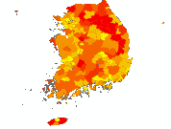
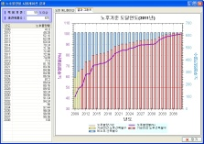
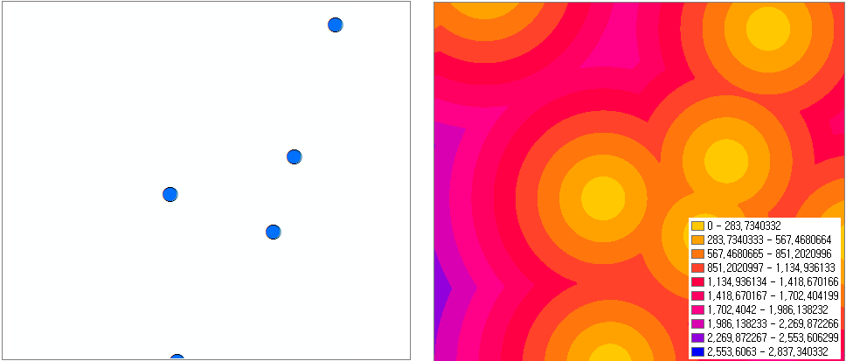
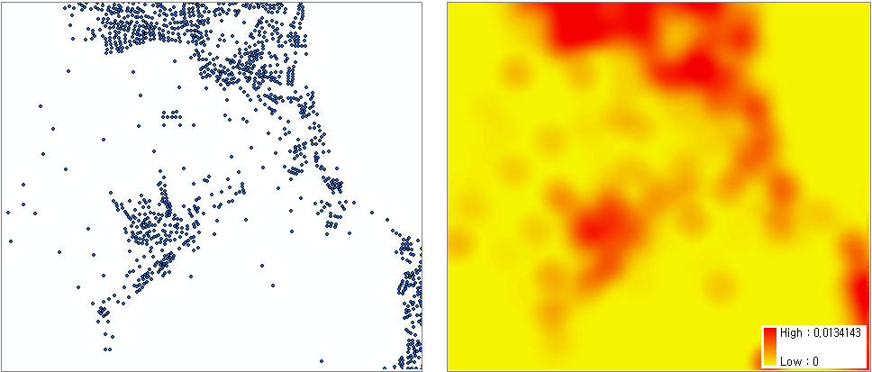
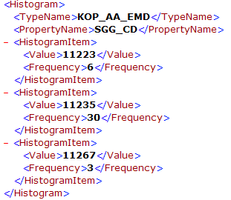
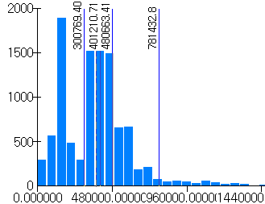
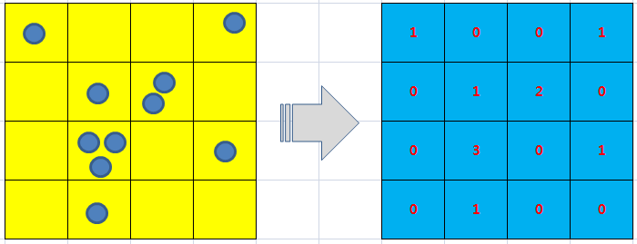
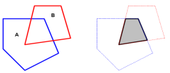
KOPSS WPS Process 분류
WPS Process는 Geometry 연산, 벡터, 래스터, 통계, KOPSS Model 분석 프로세스로 구성
Conversion, Density,
Distance, Interpolation,
Surface Analysis 등 17개
Custom Extension / Model Analysis 33개
KOPSS Model
Analysis
(KM)
Grid Coverage
Analysis
(CA)
Statistical
Analysis
(SA)
Basic Statistics 10개
WPS
GeoProcessing, Conversion
Calculation, Projection 등 19개
Relationship, Topological
Proximity, Measurement
Operator 등 33개
Vector
Analysis
(VA)
Geometry
Operator
(ST)

Slide 17
WPS Processes
Type | Category | Process Identifier
Geometry Service (ST) | Spatial Relationship | Equals, Disjoint, Intersects, Touches, Crosses, Within, Contains, Overlaps
 | Geometry Edit Operators | Rotate, Transform, SetSRID
 | Spatial Operators | Intersection, Union, Difference, Sym Difference, Buffer, Convex Hull, Centroid, Simplify
 | Proximity & Measurement Operators | Euclidean Distance, Manhattan Distance, Hausdorff Distance, Nearest Point, Area, Length
 | Geometry Output | GML , WKB, WKT, GeoJSON, GeoRSS, KML, SVG
Vector Service (VA) | GeoProcessing | Clip, Dissolve, Intersect, Merge, Union, Buffer, PointStatistics, PointDistance, Fishnet, ThiessenPolygon
 | Conversion | FeaturesToPoint, ShapefileToGML, FeaturesToShapefile
 | Projection | Project
 | Calculation | CalculateXYCoordinate, CalculateArea, CalculateLength, Accessibility
Grid Coverage Service (CA) | Environment | Analysis Environment
 | Density | Density(Point, Kernel)
 | Conversion | FeaturesToCoverage, GeometryToCoverage, CoverageToFeatures, Resample
 | Distance | Euclidean Distance
 | Reclass | Reclass
 | Extraction | Extraction
 | Zonal | ZonalStatistics
 | Overlay | Math(+,-,*,%), ConditionEvaluation
 | Surface | Slope, Aspect, Hillshade, Cutfill
 | Custom | AHP, Fuzzy
Statistics Service (SA) | BasicStatistics | Statistics(Count, Sum, Mean, Minimum, Maximum, Standard Deviation), Histogram(Value-Frequency pairs), Classify(Equal Interval, Quantile, Natural Breaks 등)
 | Spatial Statistics | Moran’s I, G Statistics, Spatial LQ, Pearson, Regression
(2011. 05 기준)

Slide 18
WPS Processes
Type | Category | Process Identifier
KOPSS Model Service (KM) | 공통 | 행정구역별 필지현황 생성, 행정구역별 건축물현황 생성, KOPSS Density, 접근성분석
 | 터잡이 | 형상지수(LFI), 정지량, 단순증가선형모형(등차급수법), 등비급수형지수모형(등비급수법), 순간복리형지수모형(지수함수법), 로지스틱모형, 거주밀도 소요면적 산정, 주택호수 소요면적 산정, 상업용지 소요면적 산정, 공업용지 소요면적 산정
 | 시설이 | 인구배분, 수요분포도, 점형면형 수요배분, 선형 수요배분, 공급변화 시뮬레이션, 점형면형 공급배분, 선형 공급배분, 공급적정성평가, 기반시설입지배분
 | 지역이 | 다차원 DB 생성
 | 재생이 | 토지(필지)조서작성, 건축물조서작성, 도로점유율, 주택접도율, 노후불량율 시뮬레이션
 | 관리도구 | 인구정보 DB 생성, 지형도 Clip을 통한 레이어 합치기, 주요도로 DB 생성, 도로네트워크(교통 DB) 생성, 도로네트워크(지형도) 생성
(2011. 05 기준)

Slide 19
WPS를 채택한 NGIS 사업
사업명 | 지원 표준 | 비고
국가공간정보통합체계 (NSDI) | WMS, WFS, CSW, OpenLS, WPS(7, Vector분석) | http://www.nsdi.go.kr/
국토공간계획지원체계 (KOPSS) | WMS, WFS, WCS, WPS(33 + 19 + 17 + 10 + 34) | http://www.kopss.go.kr
도시계획정보체계 (UPIS) | WMS, WFS, WPS(19, Vector + Raster) | http://upis.go.kr

Slide 20
Part 3: Why GeoTools & GeoServer?

Slide 21
WPS를 구현한 Open Source GIS
PyWPS
Constellation
Zoo Project
deegree
52 North
GeoServer
출처: http://www.slideshare.net/jgarnett/wps-shootout

Slide 22
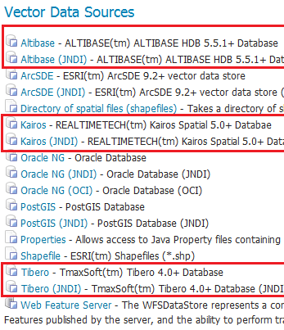
Why GeoTools & GeoServer ?
잘 정리된 도움말
GeoAPI, JTS
Feature ~ GridCoverage 입출력
WMS, WFS, WCS 기본 탑재
Data Store 확장이 쉬움

Slide 23
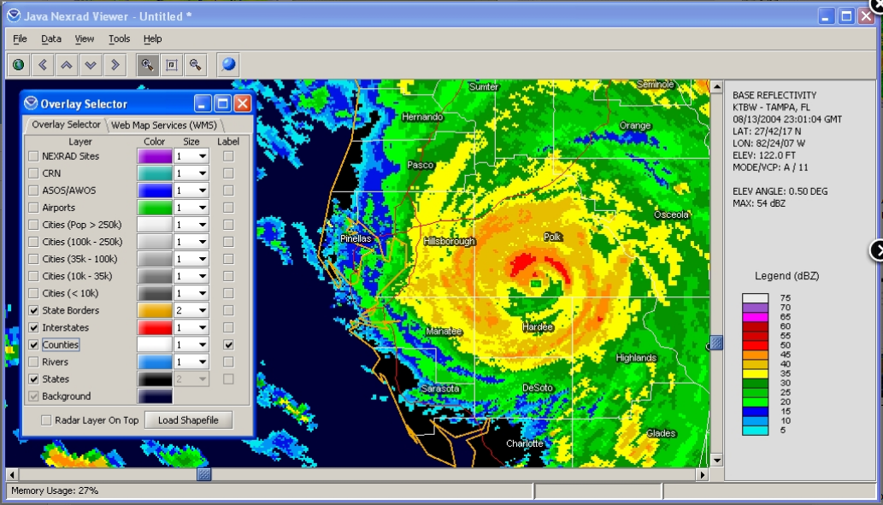
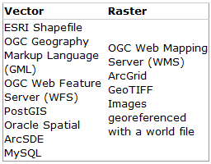
GeoTools: 2.7.x, 8.x
Open source (LGPL) Java code library which provides standards compliant methods for the manipulation of geospatial data
Implements Open Geospatial Consortium (OGC) specifications(GeoAPI)
Supports OGC Grid Coverage implementation
Coordinate reference system and transformation support
Symbology using OGC Styled Layer Descriptor (SLD) specification
Attribute and spatial filters using OGC Filter Encoding specification
Supports graphs and networks
Java Topology Suite (JTS) - with support for the OGC Simple Features Specification - used as the geometry model for vector features.
[출처: http://www.osgeo.org/geotools]

Slide 24
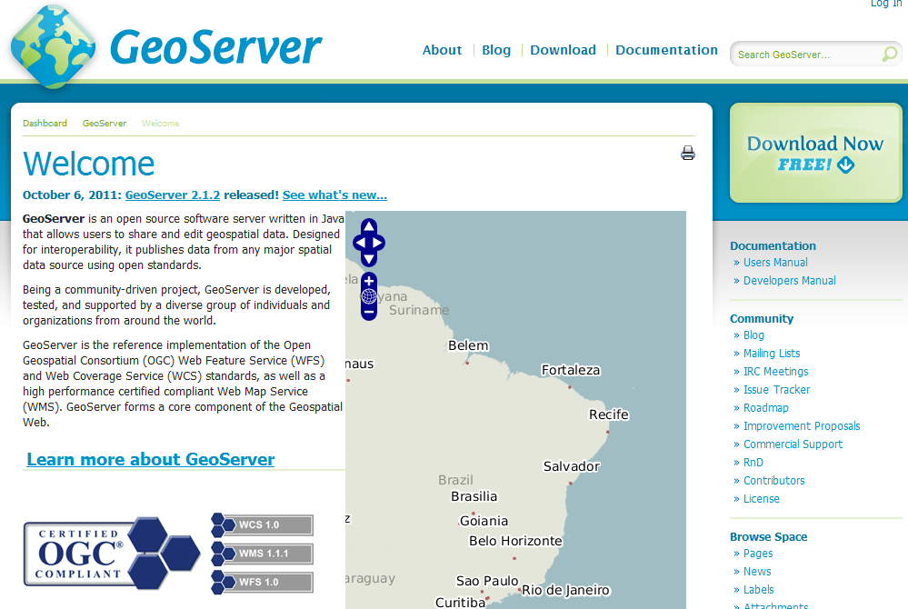
GeoServer: 2.1.x
Geospatial gateway
- Java enterprise
Standard compliant
- WMS 1.1.1/1.3.0
- WFS 1.0.0/1.1.0
- WCS 1.0.0/1.1.1
- WPS 1.0.0
Google Earth Support
GeoWebCache
[출처: http://geoserver.org]

Slide 25
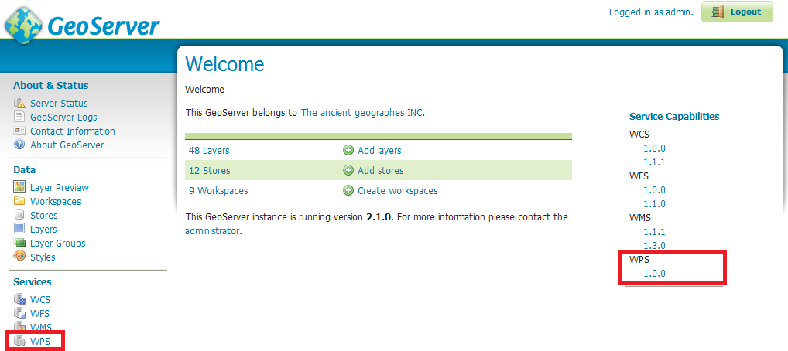
GeoServer WPS Extension

Slide 26
GeoServer WPS Extension
▷ GeoTools에서 제공하는 Default Process
GeoTools의 Unsupported module에서 제공하는 WPS 및 Process
⊙ JTS Namespace
- Geometry Handling Process로 JTS Geometry Handling
: area, boundary, buffer, centroid, contains, convexHull, crosses, densify, difference, dimension, disjoint, distance, endPoint, envelope, equalsExact, equalsExactTolerance, exteriorRing, filterString, geometryType, getGeoemtryN, getX, getY, interiorPoint, interiorRingN, intersection, intersects, isXlised, isEmpty, isRing, isSimple, isValid, isWithinDIstance, length, numGeometries, numnteriorRing, numPoints, overlaps, pointN, relate, relatePattern, simplify, startPoint, symDifference, touches, union, within
⊙ gt Namespace
- GeoTools Sample Process들도 FeatureCollection과 GridCoverage를 활용
: BufferFeatureCollection, DoubleAddition, FeatureBuffer, Inersect, RasterToVector, Union, VectorToRaster, buffer

Slide 27
GeoServer WPS Extension
▷ GeoServer에서 제공하는 Process
⊙ gs Namespace
- GeoTools를 활용하여 GeoServer WPS Extension에서 제공하는 샘플 Process들로 FeatureCollection과 GridCoverage를 활용
: Aggregate, Bounds, CollectGeometries, Contour, Count, CropCoverage, Import, Nearest, PointBuffers, PolygonExtraction, Query, RangeLookup, RaserAsPointCollection, RasterZonalStatistics, RectangularClip, Reproject, ReprojectGeometry, ScaleCoverage, Simplify, Snap, StoreCoverage, StyleCoverage, Unique, VectorZonalStatistics
▷ 향후 제공(?)될 Process 들
⊙ SEXTANTE GIS Libraries
⊙ GRASS Analysis Tools

Slide 28
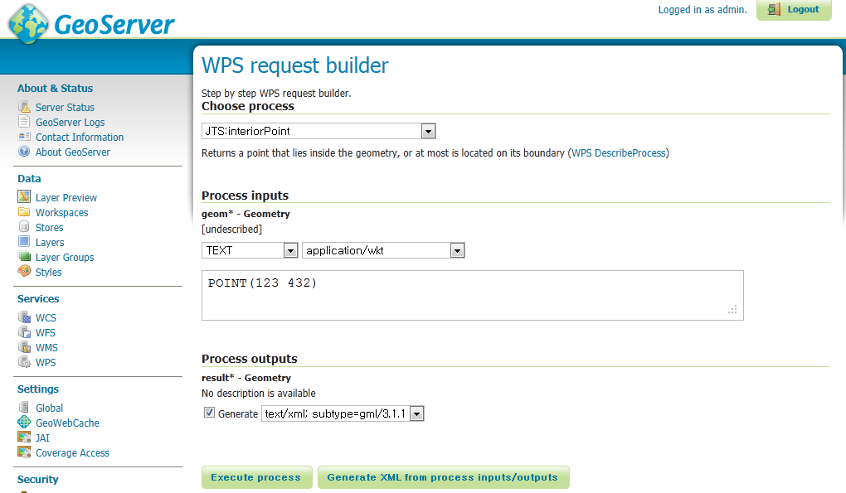
GeoServer WPS Extension
▣ GeoServer WPS 지원 PPIO(ProcessParameterIO)
- Input/Output에 대한 Encoding/Decoding을 지원
- 사용자 정의 PPIO 추가 가능
- FeatureCollection은 타 WFS 서비스의 결과(GML 등)를 사용할 수 있음
- GridCoverage는 타 WCS 서비스의 결과(GridCoverage raw data)를 사용할 수 있음

Slide 29
Part 4: IMPLEMENTING wps

Slide 30
개발 준비하기
http://docs.geotools.org/latest/userguide/tutorial/quickstart/eclipse.html
- GeoServer Web Processing Service
- GeoServer WPS Design Guide
- GeoTools WPS User Guide
- GeoTools Process User Guide
http://docs.geotools.org/latest/userguide/unsupported/process/implement.html

Slide 31
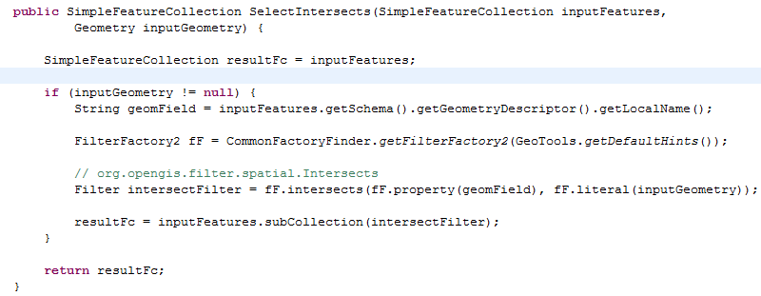
Sample Process의 정의
공간쿼리 샘플: 사용자가 입력한 Geometry에 Intersect되는 Feature를 검색

Slide 32
Sample Process의 구현
GeoTools Process
- ProcessFactory + Process
2. GeoServer Process
Spring Annotation 기반
GeoServer wps-core 수정 또는 참조

Slide 33
GeoServer Process 추가 예
package org.geoserver.wpssample;
import …….
@DescribeProcess(title = "GS_SelectProcess", description = "Select features")
public class SelectProcess implements GeoServerProcess {
@DescribeResult(name = "result", description = "selected features")
public SimpleFeatureCollection execute(
@DescribeParameter(name = "inputFeatures", description = "input featurecollection") SimpleFeatureCollection inputFeatures,
@DescribeParameter(name = "inputGeometry", description = "input geometry") Geometry inputGeometry)
throws ProcessException {
SimpleFeatureCollection resultFc = inputFeatures;
if (inputGeometry != null) {
String geomField = inputFeatures.getSchema().getGeometryDescriptor().getLocalName();
FilterFactory2 fF = CommonFactoryFinder.getFilterFactory2(GeoTools.getDefaultHints());
// org.opengis.filter.spatial.Intersects
Filter intersectFilter = fF.intersects(fF.property(geomField), fF.literal(inputGeometry));
resultFc = inputFeatures.subCollection(intersectFilter);
}
return resultFc;
}
}

Slide 34
Process Demo
WPS Request builder
- Single Process– Classification
Graduated Color 주제도 작성
<?xml version="1.0" encoding="utf-8"?>
<Classification>
<TypeName>local_gi</TypeName>
<PropertyName>pop2008</PropertyName>
<ClassBreaks BreakCount="6" Method="NaturalBreaks">
<Value>520.0</Value>
<Value>12998.0</Value>
<Value>19763.0</Value>
<Value>25002.0</Value>
<Value>30891.0</Value>
<Value>39405.0</Value>
<Value>52422.0</Value>
</ClassBreaks>
</Classification>
Polygon From WFS
Classify
Output XML

Slide 35
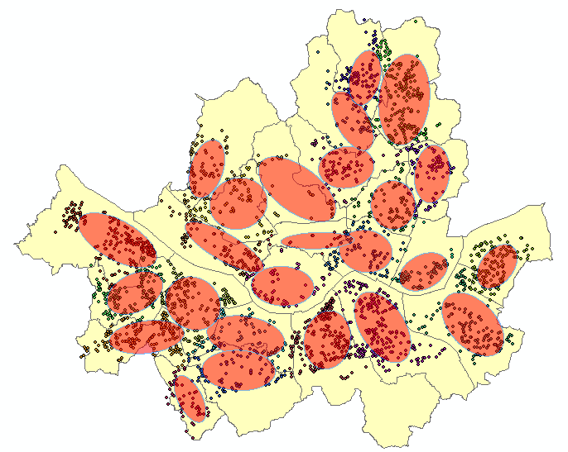
Process Demo
WPS Request builder
- Single Process– SDE(Standard Deviational Ellipse)
Event의 분포가 특정 방향을 따라 어떤 경향성을 나타내는지 확인
ArcGIS의 경우 ArcToolBox → Spatial Statistics → Distribution → Directional Distribution
Point From WFS
Standard Deviational Ellipse
Output Features(GML)

Slide 36
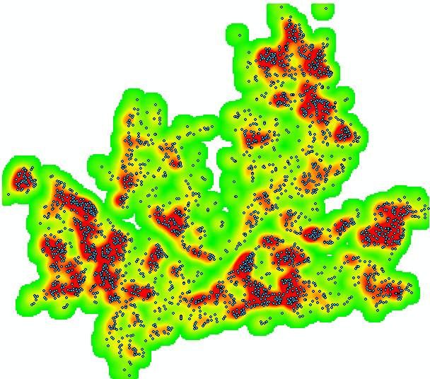
Process Demo
WPS Request builder
- Single Process– Density
Point From WFS
Density(Kernel)
Output GridCoverage(GeoTiff)

Slide 37
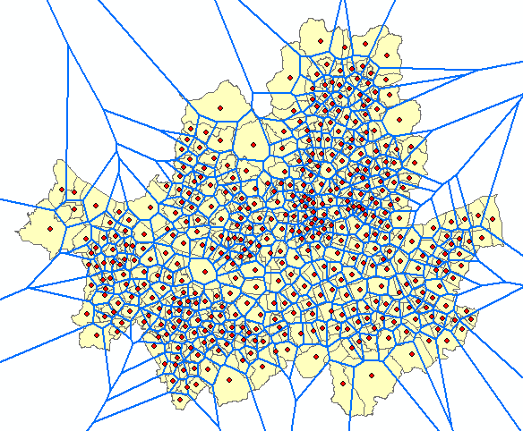
Process Demo
WPS Request builder
- Process Chaining(Polygon→Point→Thiessen)
Polygon From WFS
Features to Point
Create Thiessen Polygon
Output Features(GML)

Slide 38
GeoServer 개선점
Missing request limits enforcements
- input/output maximum dimensions
- input FeatureCollection/GridCoverage…
No support for DataOutput request
- ResponseDocument의 asReference(true)
No support for asynchronous requests

Slide 39
References
http://geotools.org/
http://geoserver.org
http://www.osgeo.org/
http://www.opengeospatial.org/
http://www.slideshare.net/geosolutions/the-status-of-the-geoserver-wps
http://www.slideshare.net/jgarnett/wps-shootout

Slide 40
감사합니다.

